Slide 1
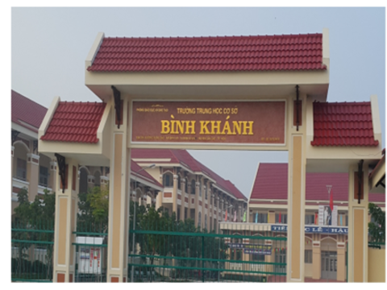

Slide 2


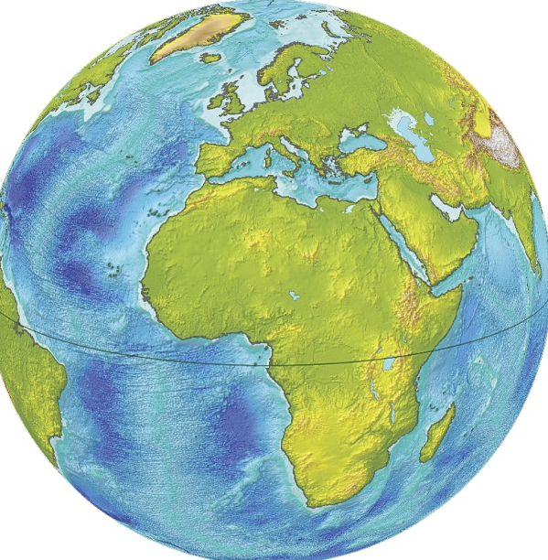


CHUYỂN ĐỘNG CỦA TRÁI ĐẤT QUANH MẶT TRỜI VÀ HỆ QUẢ
Bài 7:
ĐỊA LÍ 6

Slide 3
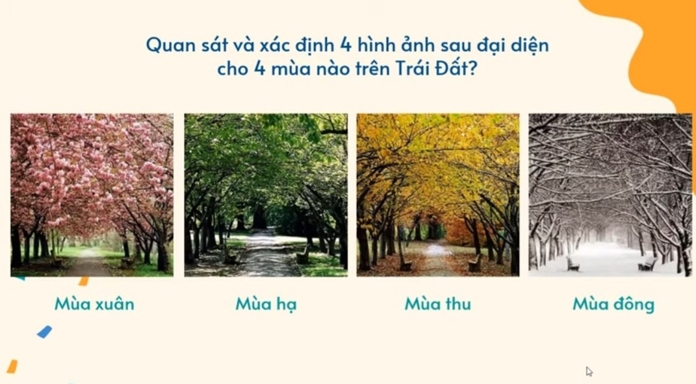
Em hãy cho biết 1 năm được chia thành bao nhiêu mùa?

Slide 4
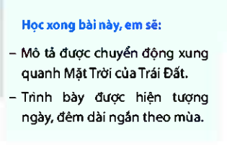
CHUYỂN ĐỘNG CỦA TRÁI ĐẤT QUANH MẶT TRỜI
VÀ HỆ QUẢ
I
CHUYỂN ĐỘNG QUAY QUANH MẶT TRỜI CỦA TRÁI ĐẤT
II
HỆ QUẢ CHUYỂN ĐỘNG CỦA TRÁI ĐẤT QUANH MẶT TRỜI
III
LUYỆN TẬP VÀ VẬN DỤNG

Slide 5
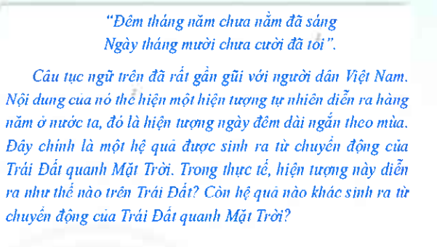
BÀI 7: CHUYỂN ĐỘNG CỦA TRÁI ĐẤT QUANH MẶT TRỜI VÀ HỆ QUẢ
I. CHUYỂN ĐỘNG QUAY QUANH MẶT TRỜI CỦA TRÁI ĐẤT

Slide 6
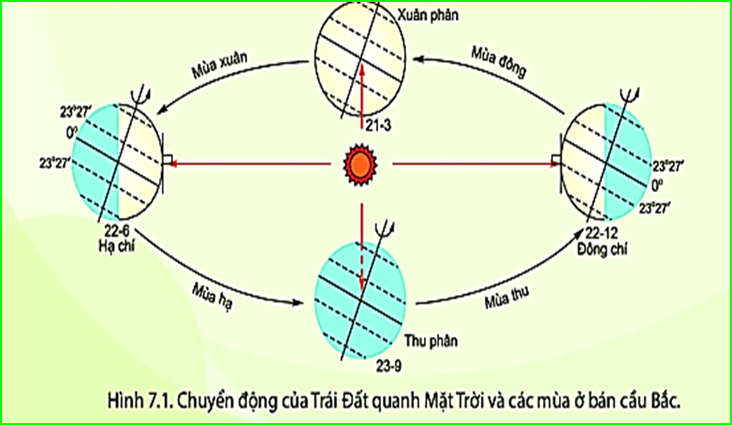
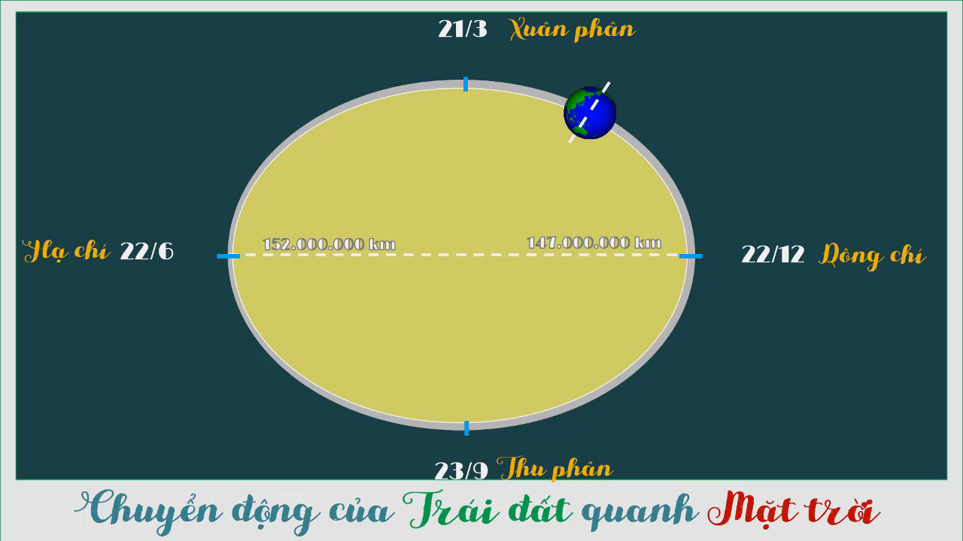
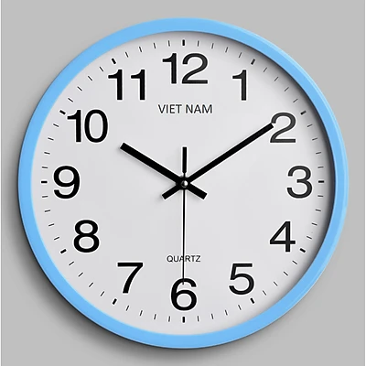
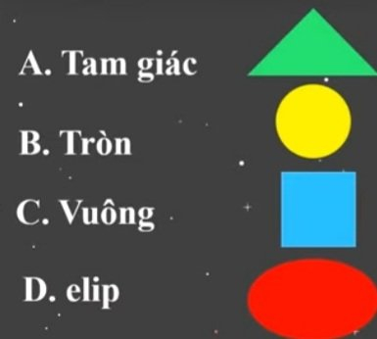
BÀI 7: CHUYỂN ĐỘNG CỦA TRÁI ĐẤT QUANH MẶT TRỜI VÀ HỆ QUẢ
I. CHUYỂN ĐỘNG QUAY QUANH MẶT TRỜI CỦA TRÁI ĐẤT
Chuyển động theo quỹ đạo hình gì?
Chuyển động cùng chiều hay ngược chiều kim đồng hồ?
Thời gian là bao lâu?
Trục nghiêng của TĐ trong 4 vị trí trên hình có thay đổi không?

Slide 7
BÀI 7: CHUYỂN ĐỘNG CỦA TRÁI ĐẤT QUANH MẶT TRỜI VÀ HỆ QUẢ
I. CHUYỂN ĐỘNG QUAY QUANH MẶT TRỜI CỦA TRÁI ĐẤT
1. Chuyển động theo quỹ đạo hình gì?
- Quỹ đạo: Hình elip gần tròn.

Slide 8
BÀI 7: CHUYỂN ĐỘNG CỦA TRÁI ĐẤT QUANH MẶT TRỜI VÀ HỆ QUẢ
I. CHUYỂN ĐỘNG QUAY QUANH MẶT TRỜI CỦA TRÁI ĐẤT
2. Chuyển động cùng chiều hay ngược chiều kim đồng hồ?
- Hướng: Từ Tây sang Đông, ngược chiều kim đồng hồ

Slide 9
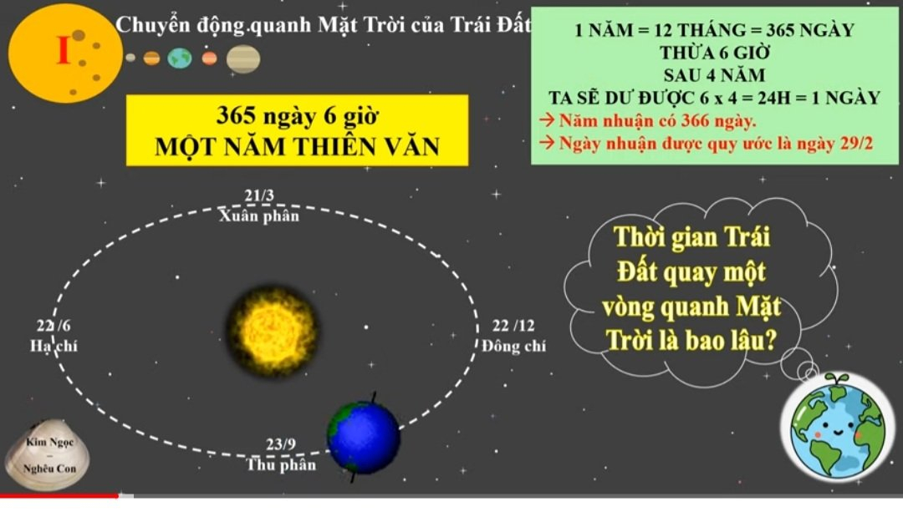
BÀI 7: CHUYỂN ĐỘNG CỦA TRÁI ĐẤT QUANH MẶT TRỜI VÀ HỆ QUẢ
I. CHUYỂN ĐỘNG QUAY QUANH MẶT TRỜI CỦA TRÁI ĐẤT
Thời gian quay hết 1 vòng: 365 ngày 6 giờ
3. Thời gian là bao lâu?

Slide 10
BÀI 7: CHUYỂN ĐỘNG CỦA TRÁI ĐẤT QUANH MẶT TRỜI VÀ HỆ QUẢ
I. CHUYỂN ĐỘNG QUAY QUANH MẶT TRỜI CỦA TRÁI ĐẤT
4 Trục nghiêng của Trái đất trong 4 vị trí trên hình có thay đổi không?
- Độ nghiên và nghướng nghiên của trái trục trái đất không đổi, luôn nghiên 66⁰33' so với mặt phẳng quỹ đạo

Slide 11
BÀI 7: CHUYỂN ĐỘNG CỦA TRÁI ĐẤT QUANH MẶT TRỜI VÀ HỆ QUẢ
I. CHUYỂN ĐỘNG QUAY QUANH MẶT TRỜI CỦA TRÁI ĐẤT
- Quỹ đạo: Hình elip gần tròn.
- Hướng: Từ Tây sang Đông, ngược chiều kim đồng hồ
- Thời gian quay hết 1 vòng: 365 ngày 6 giờ
Độ nghiên và hướng nghiên của trái trục trái đất không đổi, luôn nghiên 66⁰33' so với mặt phẳng quỹ đạo

Slide 12
Em hãy cho biết 1 năm được chia thành bao nhiêu mùa?

Slide 13


HIỆN TƯỢNG NGÀY ĐÊM DÀI NGẮN THEO MÙA

Slide 14
BÀI 7: CHUYỂN ĐỘNG CỦA TRÁI ĐẤT QUANH MẶT TRỜI VÀ HỆ QUẢ
II. HỆ QUẢ CHUYỂN ĐỘNG CỦA TRÁI ĐẤT QUANH MẶT TRỜI
1. Hiện tượng mùa
Mùa là một phần thời gian của năm, có những đặc điểm riêng về thời tiết và khí hậu. Người ta có thể chia một năm gồm mùa nóng và mùa lạnh, mùa khô và mùa mưa hoặc bốn mùa: xuân, hạ, thu, đông.
1. Em hãy cho biết 1 năm có mấy mùa? Đó là mùa nào?

Slide 15
BÀI 7: CHUYỂN ĐỘNG CỦA TRÁI ĐẤT QUANH MẶT TRỜI VÀ HỆ QUẢ
II. HỆ QUẢ CHUYỂN ĐỘNG CỦA TRÁI ĐẤT QUANH MẶT TRỜI
1. Hiện tượng mùa
Quan sát hình 7.1 và đọc thông tin trong bài, em hãy cho biết:
- Vào các ngày 22-6 và 22 - 12, bán cầu Bắc hay bán cầu Nam ngả về phía Mặt Trời nhiều hơn?
-Ngày 22 - 6 ở bản cầu Bắc là mùa nóng hay mùa lạnh? Vì sao?
-Ngày 22 - 12 ở bán cầu Nam là mùa nóng hay mùa lạnh? Vì sao?

Slide 16
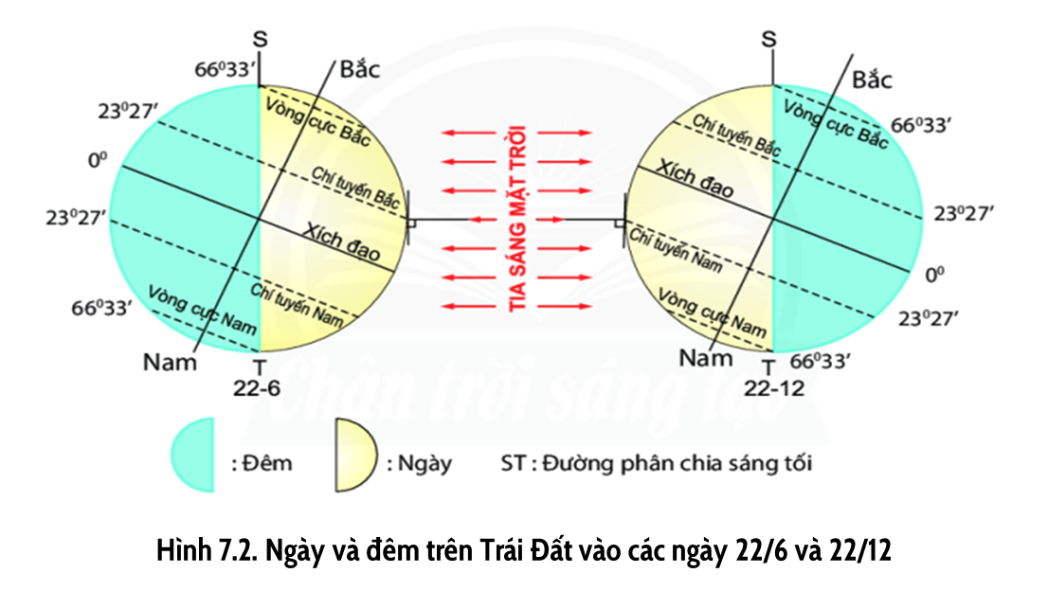
BÀI 7: CHUYỂN ĐỘNG CỦA TRÁI ĐẤT QUANH MẶT TRỜI VÀ HỆ QUẢ
II. HỆ QUẢ CHUYỂN ĐỘNG CỦA TRÁI ĐẤT QUANH MẶT TRỜI
1. Hiện tượng mùa
Vào các ngày 22-6 bán cầu Bắc ngả về phía Mặt Trời nhiều hơn bán cầu Nam.
Vào các ngày 22-12 bán cầu Nam ngả về phía Mặt Trời nhiều hơn bán cầu Bắc.
-Ngày 22 - 6 ở bản cầu Bắc là mùa nóng .Vì nhận được nhiệt từ mặt trời nhiều
-Ngày 22 - 12 ở bán cầu Nam là mùa nóng . Vì nhận được nhiệt từ mặt trời nhiều
- Vào các ngày 22-6 và 22 - 12, bán cầu Bắc hay bán cầu Nam ngả về phía Mặt Trời nhiều hơn?
-Ngày 22 - 6 ở bản cầu Bắc là mùa nóng hay mùa lạnh? Vì sao?
-Ngày 22 - 12 ở bán cầu Nam là mùa nóng hay mùa lạnh? Vì sao?

Slide 17
BÀI 7: CHUYỂN ĐỘNG CỦA TRÁI ĐẤT QUANH MẶT TRỜI VÀ HỆ QUẢ
II. HỆ QUẢ CHUYỂN ĐỘNG CỦA TRÁI ĐẤT QUANH MẶT TRỜI
1. Hiện tượng mùa
Khi chuyển động quanh Mặt Trời, do trục Trái Đất nghiêng và không đổi hướng trên quỹ đạo nên bán cầu Bắc và bán cầu Nam lần lượt ngả về phía MặtTrời. Điều này làm cho thời gian được chiếu sáng ở mỗi bán cầu thay đổi trong năm và sinh ra các mùa.
Bán cầu nào ngả về phía MặtTrời nhiều hơn thì nhận được nhiều nhiệt và ánh sáng hơn, lúc này là mùa nóng. Ngược lại, bán cầu ngả về phía Mặt Trời ít hơn sẽ nhận được ít nhiệt và ánh sáng hơn, lúc này là mùa lạnh. Như vậy, trong cùng một thời điểm, mùa ở hai bán cầu trái ngược nhau.

Slide 18
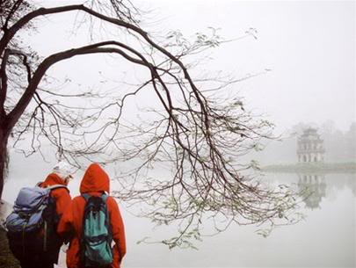
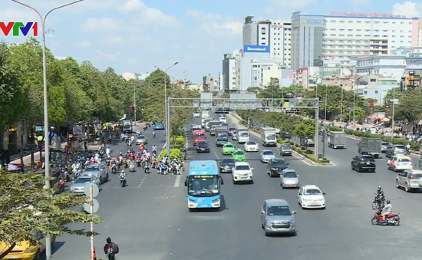
BÀI 7: CHUYỂN ĐỘNG CỦA TRÁI ĐẤT QUANH MẶT TRỜI VÀ HỆ QUẢ
II. HỆ QUẢ CHUYỂN ĐỘNG CỦA TRÁI ĐẤT QUANH MẶT TRỜI
1. Hiện tượng mùa
- Ở miền Bắc có đủ bốn mùa, tuy nhiên mùa xuân và mùa thu chí là những thời kì chuyển tiếp ngắn.
- Ở miền Nam hầu như nóng quanh năm, một năm phân làm hai mùa rõ rệt: mùa mưa và mùa khô.
HÀ NỘI TPHCM

Slide 19
BÀI 7: CHUYỂN ĐỘNG CỦA TRÁI ĐẤT QUANH MẶT TRỜI VÀ HỆ QUẢ
II. HỆ QUẢ CHUYỂN ĐỘNG CỦA TRÁI ĐẤT QUANH MẶT TRỜI
1. Hiện tượng mùa
- Mùa là một phần thời gian của năm, có những đặc điểm riêng về thời tiết và khí hậu.
- Nguyên nhân: Do trục Trái Đất nghiêng và không đối hướng trên quỹ đạo nên bán cầu Bắc và bán cầu Nam lần lượt ngả về phía Mặt Trời.
- Biểu hiện:
+ Bán cầu nào ngả về phía Mặt Trời nhiều hơn thì nhận được nhiều nhiệt và ánh sáng hơn, lúc này là mùa nóng.
+ Ngược lại, bán cầu ngả về phía Mặt Trời ít hơn sẽ nhận được ít nhiệt và ánh sáng hơn, lúc này là mùa lạnh.
+ Sự phân hoá bốn mùa ở nước ta biểu hiện không rõ rệt lắm.

Slide 20
BÀI 7: CHUYỂN ĐỘNG CỦA TRÁI ĐẤT QUANH MẶT TRỜI VÀ HỆ QUẢ
II. HỆ QUẢ CHUYỂN ĐỘNG CỦA TRÁI ĐẤT QUANH MẶT TRỜI
2. Hiện tượng ngày đêm dài ngắn theo mùa
Dựa vào hình 7.2 và thông tin trong bài, em hãy: -Xác định trục Trái Đất (Bắc - Nam) và đường phân chia sáng tối (ST).
Cho biết: + Ngày 22 - 6, Mặt Trời chiếu thẳng góc vào mặt đất ở vĩ tuyến nào? Thời điểm đỏ, ngày dài hơn đêm ở bản cầu Bắc hay bản cầu Nam?
+ Ngày 22 - 12, Mặt Trời chiếu thẳng góc vào mặt đất ở vĩ tuyến nào? Thời điểm đó, ngày dài hơn đêm ở bản cầu Bắc hay bản cầu Nam
Bắc
Bắc
Nam
Nam

Slide 21
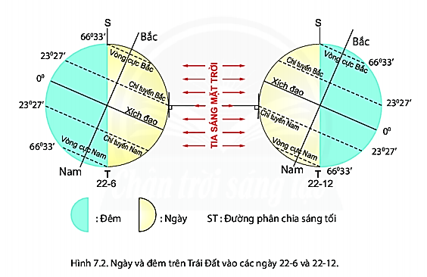
BÀI 7: CHUYỂN ĐỘNG CỦA TRÁI ĐẤT QUANH MẶT TRỜI VÀ HỆ QUẢ
II. HỆ QUẢ CHUYỂN ĐỘNG CỦA TRÁI ĐẤT QUANH MẶT TRỜI
2. Hiện tượng ngày đêm dài ngắn theo mùa
Ngày 22-6, Mặt Trời chiếu thẳng góc vào mặt đất ở vĩ tuyến 23⁰27’B.
1
Thời điểm đó, ngày dài hơi đêm ở bán cầu Bắc.
Ngày 22-12, Mặt Trời chiếu thẳng góc vào mặt đất ở vĩ tuyến: 23⁰27’N.
2
Thời điểm đó, ngày dài hơn đêm ở bán cầu Nam.

Slide 22
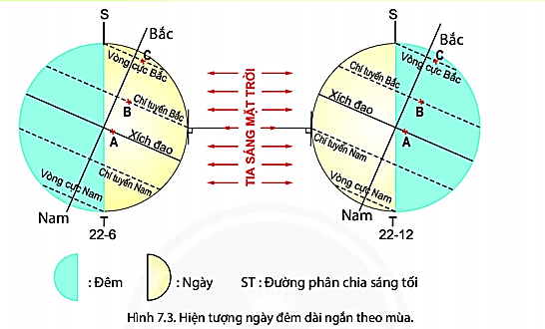
BÀI 7: CHUYỂN ĐỘNG CỦA TRÁI ĐẤT QUANH MẶT TRỜI VÀ HỆ QUẢ
II. HỆ QUẢ CHUYỂN ĐỘNG CỦA TRÁI ĐẤT QUANH MẶT TRỜI
2. Hiện tượng ngày đêm dài ngắn theo mùa
Điểm A có ngày và đêm dài bằng nhau.
1
Điểm B có ngày dài hơn đêm.
Điểm C có ngày dài 24h.
Điểm A có ngày và đêm dài bằng nhau.
2
Điểm B có đêm dài hơn ngày.
Điểm C có đêm dài 24h.
1. So sánh độ dài giữa ngày và đêm ở các điểm A, B, C vào ngày 22-6.
2. So sánh độ dài giữa ngày và đêm ở các điểm A, B, C vào ngày 22-12.

Slide 23
BÀI 7: CHUYỂN ĐỘNG CỦA TRÁI ĐẤT QUANH MẶT TRỜI VÀ HỆ QUẢ
II. HỆ QUẢ CHUYỂN ĐỘNG CỦA TRÁI ĐẤT QUANH MẶT TRỜI
2. Hiện tượng ngày đêm dài ngắn theo mùa
- Do đường phân chia Sáng tối không trùng với trụcTrái Đất nên các địa điểm ở bán cầu Bắc và bán cầu Nam có hiện tượng ngày, đêm dài ngắn khác nhau.
- Các địa điểm nằm trên đường Xích đạo quanh năm luôn có ngày, đêm dài bằng nhau. Càng xa Xích đạo về phía hai cực, sự chênh lệch độ dài ngày đêm càng biểu hiện rõ rệt.
- Do mùa ở hai bán cầu diễn ra ngược nhau nên độ dài ngày, đêm ở hai bàn cầu cũng ngược nhau. Khi bán cầu Bắc có ngày dài, đêm ngắn thì ở bán cầu Nam sẽ là ngày ngắn, đêm dài.

Slide 24
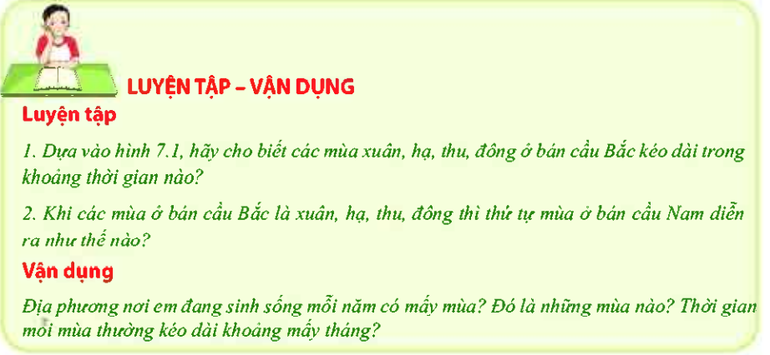
BÀI 7: CHUYỂN ĐỘNG CỦA TRÁI ĐẤT QUANH MẶT TRỜI VÀ HỆ QUẢ

Slide 25
BÀI 7: CHUYỂN ĐỘNG CỦA TRÁI ĐẤT QUANH MẶT TRỜI VÀ HỆ QUẢ

Slide 26
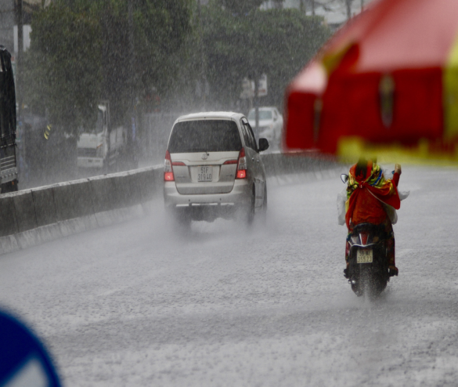
BÀI 7: CHUYỂN ĐỘNG CỦA TRÁI ĐẤT QUANH MẶT TRỜI VÀ HỆ QUẢ
“Đêm tháng năm chưa nằm đã sáng
Ngày tháng mười chưa cười đã tối”
- Vào khoảng tháng 5 âm lịch (nhằm tháng 6 dương lịch) là thời gian bán cầu Bắc ngả về phía Mặt Trời nhiều nhất nên các vùng ở Bắc bán cầu nhận được nhiều nhiệt nhất, (là mùa hạ) đồng thời, thời gian ban ngày kéo dài, đêm ngắn hơn (Đêm tháng 5 chưa nằm đã sáng).
- Vào khoảng tháng 10 âm lịch (nhằm tháng 11 dương lịch) là thời gian bán cầu Bắc chếch xa Mặt Trời nhất nên nhận được ít nhiệt (là mùa Đông), lúc này thời gian ban ngày rất ngắn, đêm kéo dài (Ngày tháng 10 chưa cười đã tối).

Slide 27
BÀI 7: CHUYỂN ĐỘNG CỦA TRÁI ĐẤT QUANH MẶT TRỜI VÀ HỆ QUẢ
THÀNH PHỐ HỒ CHÍ MINH
TPHCM có 2 mùa là mùa mưa và mùa khô. Mùa mùa mưa từ tháng 5 đến tháng 10 kéo dài 6 tháng, mùa khô từ tháng 11 đến tháng 4 năm sau, kéo dài 6 tháng.

Slide 28
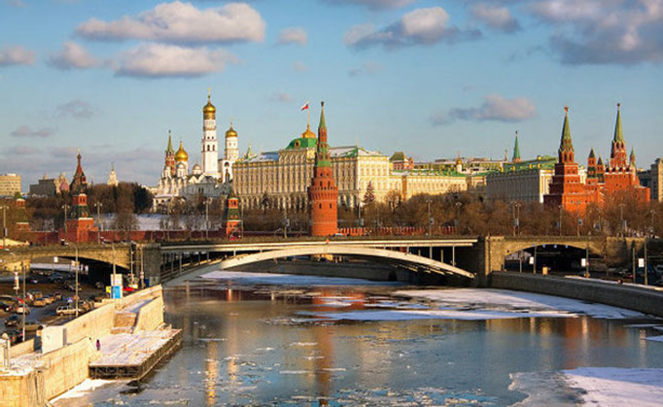

Em có biết !
Hiện tượng Đêm trắng
Hiện tượng đêm trắng tại Saint Petersburg
“Đêm trắng” là hiện tượng hoàng hôn kéo dài suốt đêm, vào những đêm trắng, mặt trời chỉ biến mất sau 11 giờ đêm, sau đó 3- 4 tiếng, trời lại hửng sáng, không gian chiều tà cứ lởn vởn, nhởn nhơ cuối đường chân trời khiến ta mất dần khái niệm đêm khuya. Hiện tượng kỳ lạ này thường kéo dài khoảng 50 ngày.
Tại Nga, hiện tượng đêm trắng diễn ra trong vòng 2 tháng hè, từ giữa tháng 5 đến giữa tháng 7 - khoảng thời gian ấm nhất trong năm ở xứ sở bạch dương. Thời điểm này, nước Nga có những ngày mặt trời dường như không bao giờ lặn.

